Slide 1
INFORME DE MATERIA DE GRADUACIÓN
APLICACIÓN DE PRUEBAS EN CUMPLIMIENTO DE SEGURIDAD ELÉCTRICA EN EQUIPOS MÉDICOS

Slide 2
CAPÍTULO 1
MARCO TEÓRICO

Slide 3
RESUMEN
Enfocado en la seguridad requerida al momento de utilizar equipos eléctricos de uso médicos.
Menciona métodos de prevención de daños, y consecuencias del mal uso del equipo médico.
Abarca normas y reglamentos vigentes a nivel internacional.
Familiarizar al personal médico con los riesgos eléctricos potenciales.
Crear concientización en las personas que manejen directamente los aparatos electromédicos.

Slide 4
MARCO TEÓRICO
Objetivos
Conocer la importancia de realizar mantenimiento de excelencia a los equipos eléctricos de uso médico.
Conocer los daños fisiológicos causados por un desperfecto y sus consecuencias.
Conocer riesgos para el paciente, para los médicos, enfermeras y personal alrededor.

Slide 5
MARCO TEÓRICO
Estructura
La seguridad será una función de:
  Las propiedades del equipo.
  Las condiciones que lo rodean.
  Del modo en que este se use.
Los ingenieros deben:
  Observar las normas internacionales establecidas.
  Realizar mantenimientos periódicos.
  Garantizar las condiciones de instalación exigidas.
  Realizar mediciones de los parámetros de seguridad eléctrica: Analizadores de Seguridad Eléctrica (ASE).
El usuario debe manipular el equipo adecuadamente.

Slide 6
MARCO TEÓRICO
Estructura
La seguridad del paciente, requiere de:
  La disponibilidad de ASE.
  Su estado óptimo (preventivos).
  El entrenamiento para realizar pruebas de seguridad.
Metodología a analizar:
  Estudio del estado del caso.
  Detección de problemas inherentes al estado del caso.
  Propuesta de la solución.

Slide 7
MARCO TEÓRICO
Estructura.- Estudio del estado del caso
Aspectos determinantes:
  Normativas.
  Métodos para evaluar la seguridad eléctrica:
    Mediciones de tensión, resistencias y corrientes.
    Diseños de ASE.

Slide 8
MARCO TEÓRICO
Estructura.- Detección de problemas inherentes al estado del caso
Elementos esenciales de la garantía de los equipos:
  Problema de gestión de riesgos.
  Vinculada con la eficacia y funcionamiento del equipo.
  Debe considerarse a través del período de vida del equipo.
  Requiere responsabilidad compartida entre los participantes.

Slide 9
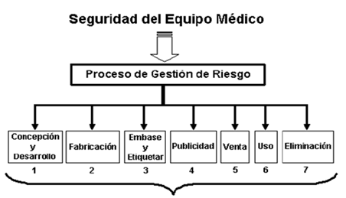
MARCO TEÓRICO
Estructura.- Detección de problemas inherentes al estado del caso
Fases en el periodo de vida de los equipos médicos

Slide 10
MARCO TEÓRICO
Estructura.- Detección de problemas inherentes al estado del caso
Los métodos de comprobación: Programas de Mantenimiento e Inspecciones (IPM).
Se requiere de una planificación del mantenimiento.
Los posibles problemas detectados durante el proceso de mantenimiento :
  Valores no seguros de corrientes de fuga.
  Integridad de la conexión del sistema eléctrico.
  Conductor de tierra.
  Resistencia de aislamiento.

Slide 11
MARCO TEÓRICO
Estructura.- Solución propuesta
Un equipo médico deberá ser diseñado y fabricado para ser seguro.
El fabricante tomará medidas para:
  Identificar los riesgos inherentes en el equipo.
  Eliminar los riesgos (de ser posible).
  Minimizar los fallos potenciales durante la vida útil.
Si los riesgos no pueden eliminarse:
  Eliminar el riesgo hasta el límite posible.
  Proveer protección, incluida la provisión de alarmas.
  Proveer información relativa a riesgos recurrentes.

Slide 12
MARCO TEÓRICO
Estructura.- Solución propuesta
La meta es maximizar los beneficios y minimizar los riesgos.
Solución: Un diseño independiente que se incorpora internamente al equipo médico.
Con esta propuesta se evita dejar revisiones a la espera o el azar de un proceso de mantenimiento.
Fundamentalmente para equipos de alto riesgo ( conexiones directas al paciente).

Slide 13
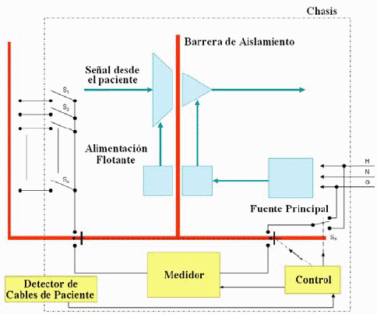
MARCO TEÓRICO
Estructura.- Solución propuesta
Comprobador de niveles de seguridad dentro del propio equipo médico

Slide 14
MARCO TEÓRICO
Estructura.- Solución propuesta
Este sistema posee las siguientes ventajas:
  Somete al equipo a un control permanente de sus niveles de seguridad.
  Los problemas de seguridad eléctrica del equipo médico son detectados en cualquier momento.
  Se amplían las funciones del circuito de control para aumentar su propia seguridad.

Slide 15
MARCO TEÓRICO
Estructura.- Solución propuesta
El diseño de la innovación propuesta puede ser:
  Un sistema independiente que incluye:
    El Detector.
    El Medidor.
    El Control (Implementado mediante un microprocesador o microcontrolador).
  Un sistema que incluye estos elementos para el control del equipo deberá ser añadida en el auto chequeo inicial del control del equipo médico.

Slide 16
CAPÍTULO 2
MARCO LEGAL

Slide 17
MARCO LEGAL
Bases Legislativas
las normas de calidad ISO (International Organization for Standardization) nos obligan a efectuar controles periódicos en los equipos médicos.
Establecen los requisitos mínimos de un SGC (Sistema - Gestión - Calidad):
  Conformidad de los productos o servicios.
  Mejora continua de la eficacia.
  Aumento de la satisfacción del cliente.

Slide 18
MARCO LEGAL
Bases Legislativas
Norma ISO 13485:2003 (Dispositivos médicos):
  Sistema de gestión de la calidad.
  Requisitos para fines reglamentarios.
Normas internacionales:
  AAMI: (Association for the Advencement of medical Instrumentation)
  IEC: La Comisión Electrotécnica Internacional (CEI o IEC)
  NFPA: National Fire Protection Association. (99-1993)
  REGLAMENTO REBT: El Reglamento Electrotécnico para Baja Tensión

Slide 19
MARCO LEGAL
Normativa aplicable para la instalación de equipos médicos
Los sistemas IT son definidos y descritos en las normas:
  IEC 60364-1; "Instalaciones eléctricas de baja tensión – Parte 1.
  IEC 60364-4-41; "Instalaciones eléctricas de baja tensión - Parte 4-41.
  IEC 60364-5-53; "Instalaciones eléctricas de edificios - Parte 5-53.
  IEC 60364-7-710; "instalaciones eléctricas de los edificios - Parte 7-710: Requisitos para instalaciones especiales o locaciones médicas".

Slide 20
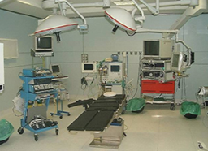
MARCO LEGAL
Normativa aplicable para la instalación de equipos médicos
El Reglamento Electrotécnico para Baja Tensión, en su instrucción 025; apartado 7: instalación eléctrica en quirófanos.

Slide 21
MARCO LEGAL
Normativa aplicable para la instalación de equipos médicos
REBT 2002 ITC/BT 38; "Requisitos particulares para la instalación eléctrica en quirófanos y salas de intervención"
REBT 2002 ITC/BT 28; "Instalaciones en locales de pública concurrencia"
REBT 2002 ITC/BT 43; "Instalación de receptores. Prescripciones generales"

Slide 22
MARCO LEGAL
Normativa aplicable para la instalación de equipos médicos
Nuevo REBT: “Condiciones especiales de instalación de receptores en quirófanos y salas de intervención“.
Receptor invasivo: Eléctricamente aquel que penetra parcial o completamente en el interior del cuerpo.
ITC BT-43: Instalación de receptores no invasivos eléctricamente:
  Resonancia magnética.
  Ultrasonidos.
  Equipos analíticos.
  Equipos radiológicos no de intervención.

Slide 23
MARCO LEGAL
Normativa aplicable equipos de electromedicina
Condicionadas la serie de normas internacionales IEC 60601:
  IEC 60601-1-1; "Equipos electromédicos - Parte 1.
  IEC 60601-1-2; "Equipos electromédicos - Parte 1.
  IEC 60601-1-3; "Equipos electromédicos - Parte 1.
  IEC 60601-1-4; "Equipos electromédicos - Parte 1-4.
  IEC 60601-1-6; "Equipos electromédicos - Parte 1-6.
  IEC 60601-1-8; "Equipos electromédicos - Parte 1-6.
Norma IEC 62353: No es lo mismo el control de un equipo durante la etapa de desarrollo que posterior de una reparación.

Slide 24
MARCO LEGAL
Normativa aplicable para la instalación de equipos médicos
Normas IEC 60601-2-X para determinados tipos de equipos médicos:
  IEC 60601-2-4; "Equipos electromédicos - Parte 2.
  IEC 60601-2-5; "Equipos electromédicos - Parte 2-5.
  IEC 60601-2-7; "Equipos electromédicos - Parte 2-7.
  IEC 60601-2-11; "Equipos electromédicos - Parte 2.
  IEC 60601-2-13; "Equipos electromédicos - Parte 2-13.

Slide 25
MARCO LEGAL
Normativa del detector de aislamiento
IEC 61557-8:2007, "Para Detectores de aislamiento en locales de uso médico".
IEC 61320-2-4:2007, "Normativas relativas a la compatibilidad electromagnética, EMC, de los detectores de aislamiento de un sistema IT"

Slide 26
MARCO LEGAL
Normativa del transformador de aislamiento
IEC 61558-2-15; "Seguridad de los transformadores, fuentes de alimentación y similares - Parte 2-15: Requisitos particulares para los transformadores de aislamiento para el suministro de emplazamientos médicos".
IEC 61558-1; "Seguridad de los transformadores, fuentes de alimentación, reactores y productos similares - Parte 1: Requisitos generales y ensayos".
IEC 61326-2-4-2007, Norma para el cumplimiento de los requisitos de la compatibilidad magnética.

Slide 27
CAPÍTULO 3
EFECTOS FISIOLÓGICOS DEL PASAJE DE LA CORRIENTE ELÉCTRICA POR EL CUERPO HUMANO

Slide 28
EFECTOS FISIOLÓGICOS DEL PASAJE DE LA CORRIENTE ELÉCTRICA POR EL CUERPO HUMANO
El cuerpo humano debe convertirse en parte de un circuito eléctrico para producir daño.
Para que circule corriente por el cuerpo humano:
  Debe existir al menos dos conexiones entre el cuerpo y una fuente de alimentación externa.
La magnitud de la corriente depende:
  Diferencia de potencial entre las conexiones.
  La resistencia eléctrica del cuerpo.
La mayor parte de los tejidos del cuerpo contienen un elevado porcentaje de agua por tanto se considera como un buen conductor.
La impedancia de la piel: 200-500KΩ

Slide 29
EFECTOS FISIOLÓGICOS DEL PASAJE DE LA CORRIENTE ELÉCTRICA POR EL CUERPO HUMANO
Los efectos que la corriente eléctrica produce sobre el cuerpo humano depende de:
  Magnitud de la corriente que circula por el tejido.
  Frecuencia.
  Tiempo de exposición a la corriente eléctrica.
  Zona por la que circula (superficie o tejido interno).
  La gravedad del daño producido dependerá también del órgano afectado.

Slide 30
EFECTOS FISIOLÓGICOS DEL PASAJE DE LA CORRIENTE ELÉCTRICA POR EL CUERPO HUMANO
La corriente eléctrica puede afectar al tejido de tres formas:
Primero: Se produce una excitación eléctrica de los tejidos excitables (nervios y músculos).
Segundo: Puede aparecer un incremento de la temperatura del tejido.
Tercero: Aumento de temperatura si es elevado puede provocar lesiones (quemaduras) en el tejido.

Slide 31
EFECTOS FISIOLÓGICOS DEL PASAJE DE LA CORRIENTE ELÉCTRICA POR EL CUERPO HUMANO
En electrocirugía se utiliza la corriente concentrada procedente de un generador de radiofrecuencia con la frecuencia de 2.5 – 4MHz para cortar tejido o coagular pequeños vasos sanguíneos.
El órgano más susceptible a la corriente eléctrica es el corazón.
Un estímulo que tetanice el corazón provoca la contracción completa del miocardio.
Si la circulación no se restablece en pocos minutos, en primer lugar se lesiona el cerebro y luego se produce la muerte debido a la falta de aportación de oxígeno a los tejidos cerebrales.

Slide 32
EFECTOS FISIOLÓGICOS DEL PASAJE DE LA CORRIENTE ELÉCTRICA POR EL CUERPO HUMANO
Corriente de intensidad más baja:
  Excita sólo parte de las fibras musculares del corazón.
  Más peligrosa que una corriente suficiente para tetanizar el corazón entero.
  Puede cambiar las vías eléctricas de propagación en el miocardio desincronizando la actividad del corazón.
  Este fenómeno se denomina “fibrilación”.
  La fibrilación ventricular es la causa que produce la mayoría de las muertes en los accidentes eléctricos.

Slide 33
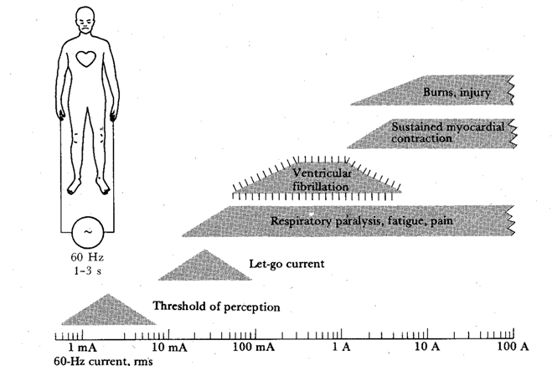
EFECTOS FISIOLÓGICOS DEL PASAJE DE LA CORRIENTE ELÉCTRICA POR EL CUERPO HUMANO
En las figuras se muestra los valores aproximados y los efectos que produce la corriente para un tiempo de exposición de 1-3 seg. y varios niveles de magnitud alterna de 50 Hz aplicada al exterior del cuerpo de una persona de 70 Kg.

Slide 34
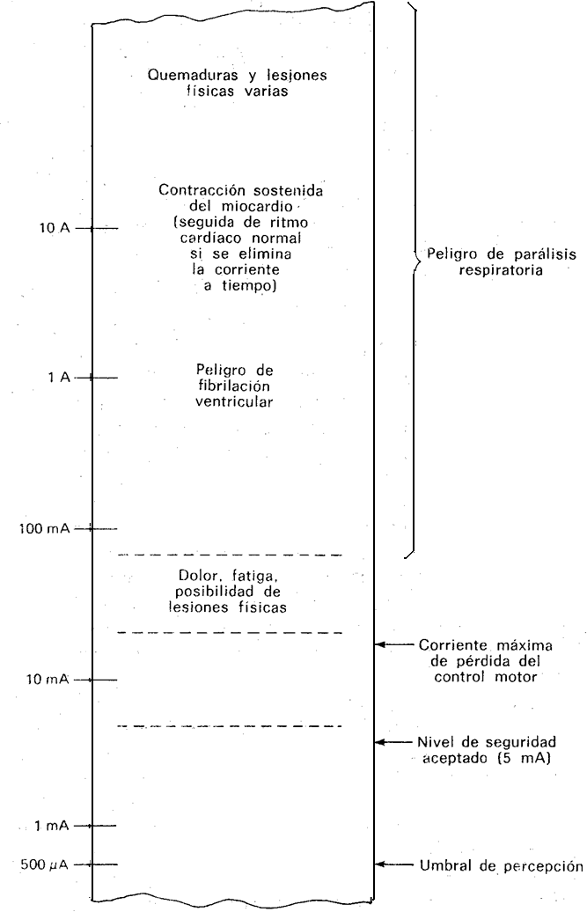
EFECTOS FISIOLÓGICOS DEL PASAJE DE LA CORRIENTE ELÉCTRICA POR EL CUERPO HUMANO

Slide 35
EFECTOS FISILÓGICOS DEL PASAJE DE LA CORRIENTE ELÉCTRICA POR EL CUERPO HUMANO
Umbral o nivel de percepción
La intensidad mínima de corriente que el ser humano es capaz de detectar.
Este valor varía en función del sujeto y de las condiciones de medida.
Oscila entre 10mA y 0.5mA para valores eficaces de alterna a 50 Hz y entre 2 y 10mA para corriente continua.

Slide 36
EFECTOS FISIOLÓGICOS DEL PASAJE DE LA CORRIENTE ELÉCTRICA POR EL CUERPO HUMANO
Corriente de pérdida del control motor
Para niveles superiores de corriente:
  Los nervios y músculos pueden excitarse y provocar contracciones.
  Pueden llegar a ser dolorosas ocasionando una perdida del control motor.
  Los valores de corriente que producen perdida de control motor oscilan entre 6 y 16mA.

Slide 37
EFECTOS FISIOLÓGICOS DEL PASAJE DE LA CORRIENTE ELÉCTRICA POR EL CUERPO HUMANO
Parálisis respiratoria, dolor y fatiga
Valores más elevados de corriente, entre 18 y 22mA:
  Aparecen contracciones involuntarias de los músculos respiratorios.
  Provocan situaciones de asfixia si la corriente no se interrumpe.
  Contracciones fuertes involuntarias de los músculos.
  Estimulación de los nervios pueden provocar dolores y causar fatiga si están expuestos a la corriente eléctrica durante largo tiempo.

Slide 38
EFECTOS FISIOLÓGICOS DEL PASAJE DE LA CORRIENTE ELÉCTRICA POR EL CUERPO HUMANO
Fibrilación ventricular
Corrientes mayores:
  Pérdidas de sincronismo del músculo cardiaco.
  Una vez se desincroniza la actividad ventricular el proceso no se detiene.
  El corazón deja de funcionar como bomba:
    Ocasiona una parada en la circulación sanguínea.
    La muerte súbita si no se consigue la reversión inmediata.
  Puede recuperarse la actividad normal del corazón si se aplica un pulso de gran corriente durante un corto intervalo de tiempo con un desfibrilador
  El nivel de corriente que puede producir fibrilación varía entre 75 y 400mA.

Slide 39
EFECTOS FISIOLÓGICOS DEL PASAJE DE LA CORRIENTE ELÉCTRICA POR EL CUERPO HUMANO
Contracción del Miocardio Sostenida
Si la corriente es suficientemente elevada:
  El músculo entero del corazón se contrae.
  Aunque el corazón deja de latir mientras la corriente se aplica, cuando esta cesa, vuelve el ritmo normal.
  El margen de corriente que producen una contracción sostenida del miocardio oscila entre 1 y 6 A.

Slide 40
EFECTOS FISIOLÓGICOS DEL PASAJE DE LA CORRIENTE ELÉCTRICA POR EL CUERPO HUMANO
Daños físicos y quemaduras
La resistencia que ofrece el cuerpo humano causa quemaduras:
  Sobre la piel.
  En los puntos de entrada de la corriente.
  La resistencia de la piel es muy elevada y es donde se disipa mayor potencia.

Slide 41
EFECTOS FISIOLÓGICOS DEL PASAJE DE LA CORRIENTE ELÉCTRICA POR EL CUERPO HUMANO
Daños físicos y quemaduras
Hasta tensiones de contacto de 50 V en corriente alterna:
  La impedancia de la piel varía en un mismo individuo.
  Dependiendo de factores externos tales como la temperatura, la humedad de la piel, etc.
  La impedancia de la piel decrece rápidamente, llegando a ser muy baja si la piel está perforada.

Slide 42
EFECTOS FISIOLÓGICOS DEL PASAJE DE LA CORRIENTE ELÉCTRICA POR EL CUERPO HUMANO
Daños físicos y quemaduras
La impedancia interna del cuerpo:
  Se considera como resistiva.
  La resistencia de los brazos y las piernas mucho mayor que la del tronco.
  Para tensiones elevadas la impedancia interna hace prácticamente despreciable la impedancia de la piel.
  Para poder comparar la impedancia interna dependiendo de la trayectoria, en la siguiente figura se indican las impedancias de algunos recorridos.

Slide 43
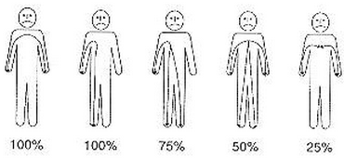
EFECTOS FISIOLÓGICOS DEL PASAJE DE LA CORRIENTE ELÉCTRICA POR EL CUERPO HUMANO
Daños físicos y quemaduras
  Comparados con los trayectos mano-mano y mano-pie que se consideran como impedancias de referencia (100%).

Slide 44
EFECTOS FISIOLÓGICOS DEL PASAJE DE LA CORRIENTE ELÉCTRICA POR EL CUERPO HUMANO
Resistencia del cuerpo humano
El cuerpo humano presenta una resistencia al paso de la corriente eléctrica normalmente elevada.
Depende de varios factores sobre todo del estado de la piel:
  La piel seca ofrecerá alta resistencia.
  La piel húmeda ofrece baja resistencia.
  La piel herida también ofrece baja resistencia permitiendo que la corriente fluya fácilmente por el torrente sanguíneo y los otros tejidos orgánicos.
La conductibilidad eléctrica de los tejidos es paralela a su contenido de agua:
  Oponen menor resistencia, siendo buenos conductores, el sistema vascular (sangre, linfa), músculos y LCR.
  El esqueleto, nervios periféricos y piel tienen una resistencia más elevada.

Slide 45
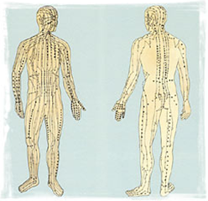
EFECTOS FISIOLÓGICOS DEL PASAJE DE LA CORRIENTE ELÉCTRICA POR EL CUERPO HUMANO
Resistencia del cuerpo humano
El cuerpo humano ofrece resistencia al paso de una corriente

Slide 46
EFECTOS FISIOLÓGICOS DEL PASAJE DE LA CORRIENTE ELÉCTRICA POR EL CUERPO HUMANO
Resistencia del cuerpo humano
La resistencia de la piel seca es 20 veces mayor que la de la piel húmeda.
Más o menos 5.000 ohms.
En las vísceras cae a 100 ohms, de modo que voltajes muy bajos, pueden producir electrocución, ya que al disminuir la resistencia se pueden obtener intensidades fatales (ley de ohm I = V/ R).

Slide 47
EFECTOS FISIOLÓGICOS DEL PASAJE DE LA CORRIENTE ELÉCTRICA POR EL CUERPO HUMANO
Resistencia del cuerpo humano
La resistencia del cuerpo humano también depende de otros factores tales como:
  Del estado anímico de la persona: mal estado de ánimo = Resistencia baja
  De si la persona esta bajo el efecto del alcohol: Alcohol = Resistencia baja

Slide 48
EFECTOS FISIOLÓGICOS DEL PASAJE DE LA CORRIENTE ELÉCTRICA POR EL CUERPO HUMANO
Parámetros susceptibles que afectan a lo efectos fisiológicos
Los efectos fisiológicos producidos por la corriente eléctrica, dependen de:
  Variabilidad del umbral de percepción y corriente de pérdida del control motor:
    Para los hombres, el valor medio del umbral de percepción es de 1.1mA,
    Para las mujeres, este valor medio se estima en 0.7mA.
    Se observa en la siguiente gráfica que el valor mínimo de este umbral de percepción se sitúa entorno a 0.5mA.

Slide 49
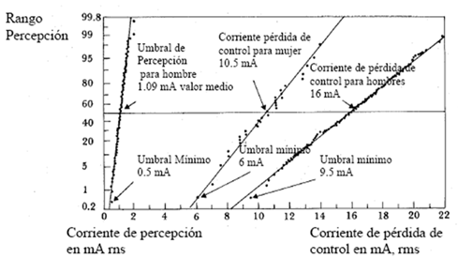
EFECTOS FISIOLÓGICOS DEL PASAJE DE LA CORRIENTE ELÉCTRICA POR EL CUERPO HUMANO
Parámetros susceptibles que afectan a lo efectos fisiológicos
Rango de los umbrales de las corrientes de percepción y de pérdida de

Slide 50
EFECTOS FISIOLÓGICOS DEL PASAJE DE LA CORRIENTE ELÉCTRICA POR EL CUERPO HUMANO
Parámetros susceptibles que afectan a lo efectos fisiológicos
La corriente de pérdida de control puede aproximarse por una distribución gaussiana:
  Un valor medio de corriente de 16mA para hombre y 10.5mA para mujeres.
  El valor umbral mínimo de la corriente de pérdida de control es de 9.5mA para hombres y 6mA para mujeres.

Slide 51
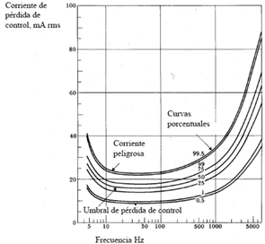
EFECTOS FISIOLÓGICOS DEL PASAJE DE LA CORRIENTE ELÉCTRICA POR EL CUERPO HUMANO
Frecuencia de la corriente
Se puede observar en la gráfica la relación existente entre la corriente de pérdida de control y la frecuencia de la corriente.

Slide 52
EFECTOS FISIOLÓGICOS DEL PASAJE DE LA CORRIENTE ELÉCTRICA POR EL CUERPO HUMANO
Frecuencia de la corriente
El valor mínimo de la frecuencia de la corriente de pérdida de control es la de las líneas de potencia comerciales (50-60 Hz).
Para frecuencias por debajo de 10 Hz, el valor mínimo de la corriente de pérdida de control aumenta.

Slide 53
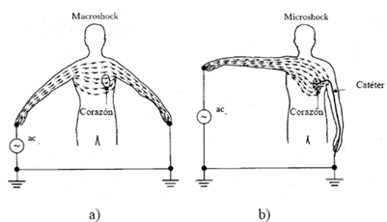
EFECTOS FISIOLÓGICOS DEL PASAJE DE LA CORRIENTE ELÉCTRICA POR EL CUERPO HUMANO
Puntos de entrada de la corriente eléctrica
Si se aplica corriente entre dos puntos del cuerpo humano, sólo un pequeño porcentaje de la energía o corriente total a través del corazón como se observa en la figura
De esta forma, pueden darse básicamente dos tipos de situaciones: el macroshock y el microshock.

Slide 54
EFECTOS FISIOLÓGICOS DEL PASAJE DE LA CORRIENTE ELÉCTRICA POR EL CUERPO HUMANO
Puntos de entrada de la corriente eléctrica
El macroshock está relacionado con la circulación de corriente en la superficie corporal.
El microshock se refiere a aquellos casos en los que al tener un catéter conectado al corazón, una pequeña corriente puede ocasionar grandes daños al paciente e incluso la muerte.

Slide 55
EFECTOS FISIOLÓGICOS DEL PASAJE DE LA CORRIENTE ELÉCTRICA POR EL CUERPO HUMANO
Efectos de la corriente alterna comprendida entre 15 a 100 Hz
Las consecuencias del paso de la corriente por el cuerpo pueden ocasionar desde lesiones físicas secundarias, golpes, caídas, hasta la muerte por fibrilación ventricular.

Slide 56
EFECTOS FISIOLÓGICOS DEL PASAJE DE LA CORRIENTE ELÉCTRICA POR EL CUERPO HUMANO
Efectos de la corriente alterna comprendida entre 15 a 100 Hz
En la siguiente figura se indican los efectos que produce una corriente alterna de frecuencia comprendida entre 15 y 100 Hz con un recorrido mano izquierda -los dos pies.
Se distinguen las siguientes zonas:
  Zona 1: Habitualmente ninguna reacción.
  Zona 2: Habitualmente ningún efecto fisiológico peligroso.
  Zona 3: Habitualmente ningún daño orgánico.
  Zona 4: Riesgo de parada cardiaca por: fibrilación ventricular, parada respiratoria, quemaduras graves.

Slide 57
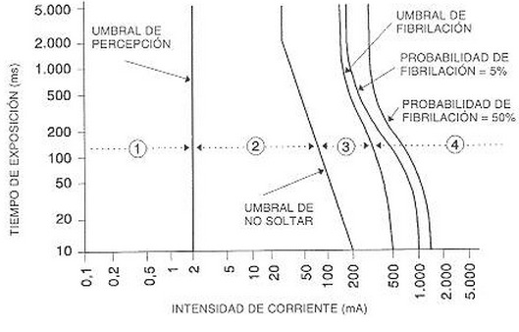
EFECTOS FISIOLÓGICOS DEL PASAJE DE LA CORRIENTE ELÉCTRICA POR EL CUERPO HUMANO
Efectos de la corriente alterna comprendida entre 15 a 100 Hz
Efectos de corriente alterna - frecuencia entre 15 y 100 HZ

Slide 58
EFECTOS FISIOLÓGICOS DEL PASAJE DE LA CORRIENTE ELÉCTRICA POR EL CUERPO HUMANO
Efectos fisiológicos a efectos mayores de frecuencia
Altas frecuencias se consideran aquellas que son mayores a 60 Hz, en este caso en particular.
Para tensiones de contacto de algunas decenas de voltios, la impedancia de la piel decrece proporcionalmente cuando aumenta la frecuencia.
Con fines terapéuticos, es usual, en medicina el empleo de altas frecuencias para producir un calor profundo en el organismo.

Slide 59
EFECTOS FISIOLÓGICOS DEL PASAJE DE LA CORRIENTE ELÉCTRICA POR EL CUERPO HUMANO
Efectos fisiológicos a efectos mayores de frecuencia
La corriente continua, en general, no es tan peligrosa como la alterna.
El umbral de fibrilación ventricular es mucho más elevado en corriente contínua que en corriente alterna.
La tolerancia a la corriente aumenta con la frecuencia, pero la impedancia tisular disminuye

Slide 60
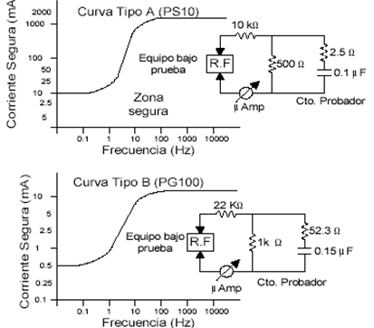
EFECTOS FISIOLÓGICOS DEL PASAJE DE LA CORRIENTE ELÉCTRICA POR EL CUERPO HUMANO
Efectos fisiológicos a efectos mayores de frecuencia
Áreas de seguridad para radiofrecuencias. Tipo A: pacientes sensitivos, Tipo B: pacientes portadores de electrodos subcutáneos o prótesis electrónicas implantadas (excepto marcapasos y prótesis intra o pericardiacas)

Slide 61
EFECTOS FISIOLÓGICOS DEL PASAJE DE LA CORRIENTE ELÉCTRICA POR EL CUERPO HUMANO
Efectos fisiológicos a efectos mayores de frecuencia
Los equipos que generan señales de alta frecuencia son por mencionar algunos:
  Unidades de diatermia quirúrgica y terapéutica.
  Monitores de Televisión.
  Equipos de electroanalgesia.
  Electro estimulador.

Slide 62
EFECTOS FISIOLÓGICOS DEL PASAJE DE LA CORRIENTE ELÉCTRICA POR EL CUERPO HUMANO
Riesgo de descargas debido al equipo eléctrico
Entorno eléctrico de los pacientes:
  El peligro de shock existe entre dos conductores entre los que exista una diferencia de potencial.
  En las áreas destinadas a cuidados los pacientes entran en contacto con los equipos eléctricos por lo que el riesgo de descarga eléctrica aumenta.
  Es necesario que estos equipos tengan toma de tierra para minimizar estos riesgos.

Slide 63
EFECTOS FISIOLÓGICOS DEL PASAJE DE LA CORRIENTE ELÉCTRICA POR EL CUERPO HUMANO
Riesgo de descargas debido al equipo eléctrico
Riesgo de Macroshock:
  Para que exista este riesgo una persona debe entrar en contacto simultáneamente con:
    El activo y el neutro.
    Dos activos a diferentes potenciales.
  En el diseño del equipo eléctrico:
    El cable activo debe aislarse utilizando materiales adecuados.
    Conservar las distancias de seguridad entre los conductores y chasis del equipo para minimizar posibles acoplos capacitivos.

Slide 64
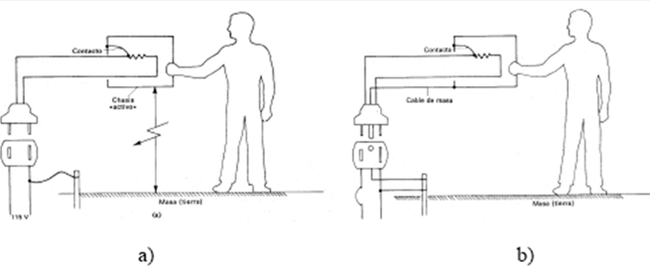
EFECTOS FISIOLÓGICOS DEL PASAJE DE LA CORRIENTE ELÉCTRICA POR EL CUERPO HUMANO
Riesgo de descargas debido al equipo eléctrico
En la figura el chasis no está conectado a masa, cualquier persona que lo toque y esté conectado a masa a través de otro conductor estará expuesta a un grave peligro de macroshock.

Slide 65
EFECTOS FISIOLÓGICOS DEL PASAJE DE LA CORRIENTE ELÉCTRICA POR EL CUERPO HUMANO
Riesgo de descargas debido al equipo eléctrico
Si se dispone de una conexión a tierra para el chasis del equipo se reduce el peligro de macroshock.

Slide 66
EFECTOS FISIOLÓGICOS DEL PASAJE DE LA CORRIENTE ELÉCTRICA POR EL CUERPO HUMANO
Riesgo de descargas debido al equipo eléctrico
Riesgo de microshock
  Se pueden crear riesgos de microshock en equipos con aislamiento en perfecto estado.
  Muchos electrodomésticos, lámparas y aparatos de diagnósticos o terapia presentan fugas capacitivas de corriente.
  Pueden crear un riesgo de microshock para pacientes susceptibles a la electricidad.

Slide 67
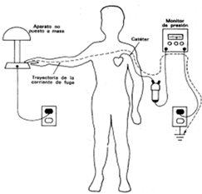
EFECTOS FISIOLÓGICOS DEL PASAJE DE LA CORRIENTE ELÉCTRICA POR EL CUERPO HUMANO
Riesgo de descargas debido al equipo eléctrico
En la figura se muestra un ejemplo de riesgo de microshock en el que un paciente tiene un catéter insertado por vía intravenosa

Slide 68
EFECTOS FISIOLÓGICOS DEL PASAJE DE LA CORRIENTE ELÉCTRICA POR EL CUERPO HUMANO
Riesgo de descargas debido al equipo eléctrico
Defecto o rotura del conductor de puesta a tierra:
  Gran parte de la corriente por acoplo capacitivo entre los cables conductores y el chasis que se deriva entre el chasis y tierra lo hace a través del paciente.
  Solución: Aislar eléctricamente al paciente de forma que no exista un camino de cierre de la corriente a tierra a través del sujeto.

Slide 69
EFECTOS FISIOLÓGICOS DEL PASAJE DE LA CORRIENTE ELÉCTRICA POR EL CUERPO HUMANO
Riesgo de descargas debido al equipo eléctrico
Superficies metálicas conectadas al paciente y no conectadas a tierra:
  Solución: Utilizar equipos con entrada aislada y al mismo tiempo conectar todas las partes metálicas de los diversos aparatos y accesorios a tierra.

Slide 70
EFECTOS FISIOLÓGICOS DEL PASAJE DE LA CORRIENTE ELÉCTRICA POR EL CUERPO HUMANO
Riesgo de descargas debido al equipo eléctrico
Equipos conectados a diferentes potenciales de masa:
  La diferencia de tensiones entre masas puede dar origen a peligros de microshock.
  La normativa NEC establece que la diferencia de potencial entre las masas de dos equipos no debe superar los 40mV en áreas de cuidados bajo condiciones normales de funcionamiento.

Slide 71
EFECTOS FISIOLÓGICOS DEL PASAJE DE LA CORRIENTE ELÉCTRICA POR EL CUERPO HUMANO
Riesgo de descargas debido al equipo eléctrico
Equipos alimentados a batería:
  Todas el chasis de los sistemas a baterías deben también unirse a tierra.
  Para que produzca un riesgo o descarga de microshock hace falta una conexión eléctrica directa del corazón con el exterior del cuerpo.

Slide 72
CAPÍTULO 4
SISTEMAS PERMITIDOS Y PROHIBIDOS PARA TODAS LAS INSTALACIONES DE BT

Slide 73
SISTEMAS PERMITIDOS Y PROHIBIDOS PARA TODAS LAS INSTALACIONES DE BT
Índice de prioridad de seguridad eléctrica para equipos médicos
Es importante decidir a qué equipos y con qué frecuencia se les deben realizar pruebas de seguridad eléctrica.
Método para la toma de decisiones sobre la prioridad para aplicar una rutina de seguridad eléctrica a un equipo médico:
  Mediante una función matemática; el objetivo es integrar las perspectivas de diferentes clasificaciones de riesgo eléctrico de los equipos médicos.

Slide 74
SISTEMAS PERMITIDOS Y PROHIBIDOS PARA TODAS LAS INSTALACIONES DE BT
Índice de prioridad de seguridad eléctrica para equipos médicos
Se calculó el índice para todos los equipos médicos disponibles en las áreas críticas según la normatividad nacional (México) y se analizó su pertinencia.
  El riesgo físico.
  La conexión al paciente o
  El tipo de aislamiento.
Se clasifican los equipos médicos considerando aspectos con la seguridad eléctrica.

Slide 75
SISTEMAS PERMITIDOS Y PROHIBIDOS PARA TODAS LAS INSTALACIONES DE BT
Índice de prioridad de seguridad eléctrica para equipos médicos
Se propone una ponderación (ρ) a cada valor en función del impacto del riesgo.
  Clasificación por riesgo estático:
    Su función: Define la aplicación y ambiente en el que opera.
    El riesgo físico: Define el peor escenario cuando el equipo está dañado y la consecuencia que puede tener el paciente.

Slide 76
SISTEMAS PERMITIDOS Y PROHIBIDOS PARA TODAS LAS INSTALACIONES DE BT
Índice de prioridad de seguridad eléctrica para equipos médicos
Ponderación en función del equipo (FE)
TIPO | FUNCIÓN DEL EQUIPO (FE) | Ρ
Terapéutico | Soporte de vida Cirugía y cuidados intensivos Terapia física y tratamiento | 25 23 20
Diagnóstico | Monitoreo quirúrgico e intensivo Monitoreo adicional y diagnóstico | 18 15
Analítico | Laboratorio analítico Accesorios de laboratorio Computadoras y relacionados | 13 10 8
Otros | Relacionado paciente y otros | 5

Slide 77
SISTEMAS PERMITIDOS Y PROHIBIDOS PARA TODAS LAS INSTALACIONES DE BT
Índice de prioridad de seguridad eléctrica para equipos médicos
Ponderación del riesgo físico (RF) del paciente.
RIESGO FÏSICO (RF) | Ρ
Muerte del paciente u operador | 25
Lesión del paciente u operador | 20
Terapia inapropiada o diagnóstico erróneo | 15
Disconformidad paciente | 10
No riesgo significante | 5

Slide 78
SISTEMAS PERMITIDOS Y PROHIBIDOS PARA TODAS LAS INSTALACIONES DE BT
Índice de prioridad de seguridad eléctrica para equipos médicos
El equipo tiene asignada una ponderación (ρ) que representa la relevancia de cada aspecto, considerando el grado de interacción con el paciente.
Por tanto el Riesgo estático (RE) se calcula:
RE = FE + RF

Slide 79
SISTEMAS PERMITIDOS Y PROHIBIDOS PARA TODAS LAS INSTALACIONES DE BT
Índice de prioridad de seguridad eléctrica para equipos médicos
Para normalizar la función de tal forma que estuviera acotada en el intervalo [0, 1]:
  (FE) Soporte de vida = 25
  (RF) Muerte para el paciente o el operador = 25.
RE = 25 + 25 = 50
Así, la expresión anterior se modifica de la siguiente forma:
RE=(FE+RF)/50

Slide 80
SISTEMAS PERMITIDOS Y PROHIBIDOS PARA TODAS LAS INSTALACIONES DE BT
Índice de prioridad de seguridad eléctrica para equipos médicos
Clasificación por el grado y calidad de las medidas de seguridad:
  Evalúa el riesgo del usuario o paciente en función del contacto que tenga con el equipo.
  Considerando tres condiciones de seguridad eléctrica:
    Equipo tipo H: Nivel de seguridad eléctrica comparable con los aparatos domésticos.
    Equipo tipo B: Nivel de seguridad eléctrica alto.
    Equipo tipo C: Nivel de seguridad eléctrica más alto.

Slide 81
SISTEMAS PERMITIDOS Y PROHIBIDOS PARA TODAS LAS INSTALACIONES DE BT
Índice de prioridad de seguridad eléctrica para equipos médicos
Se consideró la siguiente tabla para estas 3 ponderaciones:
CLASE Cj (j = C, B, H) | ρ (%) | ρ normalizada
Tipo C | 60 | 1.00
Tipo B | 30 | 0.50
Tipo H | 10 | 0.16

Slide 82
SISTEMAS PERMITIDOS Y PROHIBIDOS PARA TODAS LAS INSTALACIONES DE BT
Índice de prioridad de seguridad eléctrica para equipos médicos
Clasificación por el nivel de aislamiento por IEC:
Analiza el tipo de aislamiento entre partes energizadas y conductivas expuestas del equipo:
Clase 1: El equipo tiene tierra protectora.
Clase 2: Estos equipos tienen un doble aislamiento o aislamiento reforzado.
Clase 3: Estos equipos manejan voltaje extra seguros o SELV (Secure Extra Low Voltage).

Slide 83
SISTEMAS PERMITIDOS Y PROHIBIDOS PARA TODAS LAS INSTALACIONES DE BT
Índice de prioridad de seguridad eléctrica para equipos médicos
Ponderación para la clasificación IEC:
CLASE Ck (k = 1, 2, 3) | ρ (%) | ρ normalizada
Clase 1 | 50 | 1.00
Clase 2 | 40 | 0.80
Clase 3 | 10 | 0.20

Slide 84
SISTEMAS PERMITIDOS Y PROHIBIDOS PARA TODAS LAS INSTALACIONES DE BT
Índice de prioridad de seguridad eléctrica para equipos médicos
Clasificación por el nivel de riesgo físico por la FDA:
La FDA tiene políticas de cancelación de operación de equipo médico de acuerdo a los riesgos:
Clase I: Equipos defectuosos que puedan ocasionar lesiones o muerte.
Clase II: Equipos que en su uso ocasiones problemas de salud temporales.
Clase III: Equipos que en su uso no causa alguna consecuencia en contra de la salud, pero viola alguna regulación de manufactura.

Slide 85
SISTEMAS PERMITIDOS Y PROHIBIDOS PARA TODAS LAS INSTALACIONES DE BT
Índice de prioridad de seguridad eléctrica para equipos médicos
Tabla de ponderación de la FDA:
CLASE Cl (l = I, II, III) | ρ (%) | ρ normalizada
Clase I | 55 | 1.00
Clase II | 40 | 0.72
Clase III | 5 | 0.09

Slide 86
SISTEMAS PERMITIDOS Y PROHIBIDOS PARA TODAS LAS INSTALACIONES DE BT
Índice de prioridad de seguridad eléctrica para equipos médicos
Clasificación por el contacto con el paciente:
Define tres tipos de pacientes:
General (G): Pacientes que son conectados eventualmente a algún equipo, que están débiles y susceptibles por los medicamentos.
Susceptibles (S): Pacientes que están intencionalmente conectados al equipo que están débiles o susceptibles a una fibrilación ventricular.
Crítico (C): Pacientes que tienen una vía conductiva eléctricamente directa a algún ventrículo del corazón están muy débiles y susceptibles a una fibrilación.

Slide 87
SISTEMAS PERMITIDOS Y PROHIBIDOS PARA TODAS LAS INSTALACIONES DE BT
Índice de prioridad de seguridad eléctrica para equipos médicos
Ponderación por el contacto con el paciente;
CLASE Cm (m = C, S, G) | ρ (%) | ρ normalizada
Clase C | 60 | 1.00
Clase S | 30 | 0.50
Clase G | 10 | 0.16

Slide 88
SISTEMAS PERMITIDOS Y PROHIBIDOS PARA TODAS LAS INSTALACIONES DE BT
Índice de prioridad de seguridad eléctrica para equipos médicos
Para integrar la información de las cinco clasificaciones descritas se asignó una ponderación global (ω) a cada una de ellas, observando la importancia del elemento que analizan, ya que el índice que se va a proponer debe evaluar el riesgo eléctrico.

Slide 89
SISTEMAS PERMITIDOS Y PROHIBIDOS PARA TODAS LAS INSTALACIONES DE BT
Índice de prioridad de seguridad eléctrica para equipos médicos
CLASIFICACIÓN Ci | ELEMENTO ANALIZADO | ωi
C1. Riesgo Estático | Función y riesgo físico | 0.10
C2. Grado Y Calidad | Conexión al paciente | 0.25
C3. IEC | Aislamiento | 0.30
C4. FDA | Riesgo físico | 0.10
C5. Hill | Tipo de paciente | 0.25

Slide 90
SISTEMAS PERMITIDOS Y PROHIBIDOS PARA TODAS LAS INSTALACIONES DE BT
Índice de prioridad de seguridad eléctrica para equipos médicos
Se propone entonces la siguiente expresión como la función para calcular el Índice de prioridad de seguridad eléctrica para equipos médicos (IPSEEM).
  ₅
IPSEEM: ω _{i} ∑C_{i}
_{i=1}

Slide 91
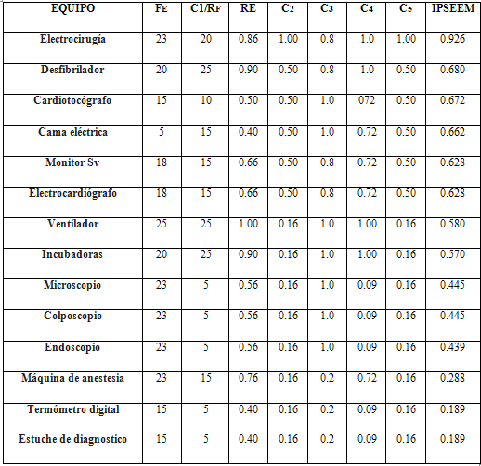
SISTEMAS PERMITIDOS Y PROHIBIDOS PARA TODAS LAS INSTALACIONES DE BT
Índice de prioridad de seguridad eléctrica para equipos médicos
Aplicación del índice IPSEEM en equipos médicos.

Slide 92
SISTEMAS PERMITIDOS Y PROHIBIDOS PARA TODAS LAS INSTALACIONES DE BT
Índice de prioridad de seguridad eléctrica para equipos médicos
Se realizó también un intervalo y frecuencia para realizar pruebas de diagnóstico en los equipos médicos:
PRIORIDAD | INTERVALO | FRECUENCIA
Prioridad Alta | [1 - 0.60] | 3 meses
Prioridad Media | [0.60 - 0.20] | 6 meses
Prioridad Baja | < 0.20 | 12 meses

Slide 93
SISTEMAS PERMITIDOS Y PROHIBIDOS PARA TODAS LAS INSTALACIONES DE BT
Índice de prioridad de seguridad eléctrica para equipos médicos
El IPSEEM es una herramienta muy útil en términos de la programación de los servicios de mantenimiento preventivo relacionados con la seguridad eléctrica que hay que realizarles a todos los equipos médicos.

Slide 94
CAPÍTULO 5
PELIGROS Y RIESGO ELÉCTRICO POR ELECTROCIRUGÍA

Slide 95
PELIGROS Y RIESGO ELÉCTRICO POR ELECTROCIRUGÍA
Electrocirugía
Definición.
    Corte y coagulación de tejidos, mediante corriente de alta frecuencia.
Partes del Circuito de la unidad de electrocirugía
    Generador electro quirúrgico
    Un electrodo activo
    El paciente
    Un electrodo de retorno del paciente.
Notes:
95

Slide 96
PELIGROS Y RIESGO ELÉCTRICO POR ELECTROCIRUGÍA
Partes del circuito de la unidad de electrocirugía
Caracteristicas :
  Generador electro quirúrgico: es fuente de la corriente de electrones y voltaje. Presenta alta frecuencia y alta potencia.
  Electrodo activo: tiene un área de sección transversal muy pequeña, está diseñado para que pueda ser manipulado por el cirujano.
  Electrodo de retorno al paciente: su función es remover corrientes desde el paciente de manera segura. El calor debe ser disipado por el tamaño y la conductividad del electrodo. Generalmente es una superficie metálica pero se está reemplazando por un electrodo adhesivo desechable.
Notes:
96

Slide 97
PELIGROS Y RIESGO ELÉCTRICO POR ELECTROCIRUGÍA
Partes del circuito de la unidad de electrocirugía
Características
  El paciente.- su tejido genera una impedancia y los electrones al vencerla generan calor.
  Frecuencia .- entre los 0.2MHz y los 3.3MHz. En el espectro electromagnético, las ondas de radio tienen una frecuencia de 300kHz a 3MHz.
Notes:
97

Slide 98
PELIGROS Y RIESGO ELÉCTRICO POR ELECTROCIRUGÍA
Efectos de la unidad electro quirúrgica…
Puede producir tres tipos diferentes de efectos:
      fulguración,
      disecación
      corte.
según la configuración de la máquina, se determinan diferentes formas de onda conocidos generalmente como :
      COAG,
      CUT
      BLEND.
Notes:
98

Slide 99
PELIGROS Y RIESGO ELÉCTRICO POR ELECTROCIRUGÍA
Relación entre las configuraciones y los efectos deseados
Desecación y COAG
  COAG proviene del latín coagulum, que significa coágulo.
  Consiste en ráfagas de radiofrecuencia con un alto amperaje (2500-4000mA) y un voltaje bajo (< 200V).
  Debido al amperaje tan alto, la electrocoagulación produce más calor que la electrodesecación, con un efecto destructivo mayor.
  La desecación proviene del verbo latino desiccare, que significa secar.
  se define como una deshidratación relativamente lenta de los tejidos por la corriente que no produce chispas y que conduce a la coagulación.
Notes:
99

Slide 100
Relación entre las configuraciones y los efectos deseados
  Frecuentemente se usan las ondas no homogéneas, con descargas separadas pero sucesivas.
  Es imprescindible que el electrodo activo haga contacto con el tejido.
  Si se persiste en la aplicación de más corriente, se producirá adherencia del tejido a las pinzas del electrobisturí, debido a la conversión del colágeno a glucosa.
Notes:
100

Slide 101
Relación entre las configuraciones y los efectos deseados
Fulguración y COAG
  fulguración: proviene del latín fulgur, que significa relámpago.
  Se produce cuando la onda COAG se usa con alta potencia
  La alta potencia genera chispas que crean un calentamiento intermitente del tejido causando la deshidratación rápida de las células de modo que se vaporizan.
Notes:
101

Slide 102
Relación entre las configuraciones y los efectos deseados
CORTE
  La onda CUT proviene de la palabra latina secare, que significa cortar
  Se refiere a la incisión electroquirúrgica, que es independiente de la frecuencia (de las ondas).
  Ocurre cuando hay suficiente voltaje (al menos 200 V) entre el electrodo activo y el tejido, generándose un arco eléctrico, que concentra la corriente en un punto específico.
  El aire que interviene se ioniza, produciéndose luz y sonido a medida que los iones pasan a estados de energía más bajos, de tal manera que el agua celular se vaporiza, y así sucesivamente mientras se mantenga la onda de corte, produciéndose una corriente ininterrumpida.
Notes:
102

Slide 103
Relación entre las configuraciones y los efectos deseados
Si se retira el electrodo del tejido, se removerá el arco de corte, reduciéndose la densidad de la energía. Mientras se corta hay una ligera separación entre el electrodo y el tejido, lo que permite la formación de arco eléctrico.
Entre más fino sea el electrodo y más alta sea la densidad de la corriente, se producirá un mayor y más rápido aumento de la temperatura, que conllevará a una rápida vaporización del agua celular, explosión celular y electrosección.
Cuando se agarra el tejido con el fórceps, interfiriéndose la formación de arco eléctrico, se producirá coagulación/desecación, independientemente de la onda que estemos usando.
Notes:
103

Slide 104
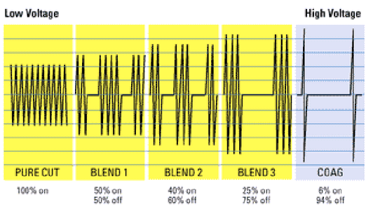
PELIGROS Y RIESGO ELÉCTRICO POR ELECTROCIRUGÍA
Relación entre las configuraciones y los efectos deseados
BLEND
  Es una combinación de CUT y COAG y se usa cuando se necesita hemostasia al tiempo que se corta tejido. Es la utilización de corrientes combinadas.
  En el corte puro hay una corriente continua, con gran potencia y un promedio alto de voltaje, pero presenta menos probabilidad de arcos eléctricos, responsables del proceso de coagulación, ya que no tiene picos
Notes:
104

Slide 105
PELIGROS Y RIESGO ELÉCTRICO POR ELECTROCIRUGÍA
Relación entre las configuraciones y los efectos deseados
Para entender el concepto de blend, se deben tener presentes los dos modos principales de operación, corte puro y coagulación, Por ejemplo
    Blend 1 es capaz de vaporizar el tejido con hemostasis mínima, ya que tiene menor presencia de picos de voltaje
    Blend 3 hay menos efectividad cortando pero produce hemostasis máxima, debido a la presencia de picos que favorecen los arcos.
Notes:
105

Slide 106
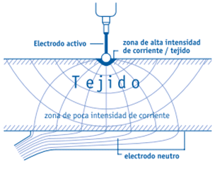
PELIGROS Y RIESGO ELÉCTRICO POR ELECTROCIRUGÍA
DIATERMIA MONOPOLAR
Es el paso de corriente desde el electrodo activo (pinzas monopolares o lápiz) a través del paciente hacia el electrodo de salida.
El electrodo de salida se conoce como electrodo indiferente, electrodo del paciente o almohadilla de diatermia.
En lugar donde el tejido corporal ofrece resistencia al paso de la corriente se produce un incremento de temperatura que será suficiente para producir el efecto relevante de corte o coagulación.
Notes:
106

Slide 107
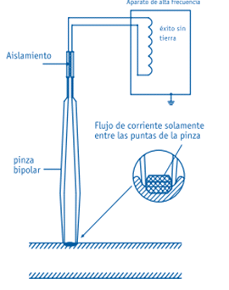
PELIGROS Y RIESGO ELÉCTRICO POR ELECTROCIRUGÍA
DIATERMIA MONOPOLAR
  Las funciones del electrodo activo y del electrodo de retorno las realizan las dos patas de la pinza o fórceps.
  Ambos brazos de los electrodos están unidos al instrumento quirúrgico por lo que no se necesita la dispersión de la corriente
  No es necesario el electrodo de retorno del paciente.
  Únicamente se incluye en el circuito el tejido que toman las pinzas, es decir, el que se encentra entre las dos patas de las mismas. Además se necesita una menor cantidad de corriente.
Notes:
107

Slide 108
PELIGROS Y RIESGO ELÉCTRICO POR ELECTROCIRUGÍA
DIATERMIA BIPOLAR
La diatermia bipolar se utiliza en las siguientes situaciones:
    Cuando sólo se necesita coagulación
    Cuando se requiere coagulación en áreas periféricas del cuerpo como manos o pies o otras donde puede ocurrir la “canalización”.
    En procedimientos en los que se necesita micro-coagulación o coagulación puntual.
    Cuando el paciente tiene un marcapasos “in situ”.
Notes:
108

Slide 109
PELIGROS Y RIESGO ELÉCTRICO POR ELECTROCIRUGÍA
ULTRASONIDOS
  Además de la electrocirugía y diatermia, los equipos de ultrasonidos pueden también cortar y coagular tejido usando ondas de sonido de alta frecuencia.
  por ejemplo, el instrumento Ultracisión® o el Bisturí Harmonic® de Ethicon Endo-Surgery, Ligasure® de Tyco Healthcare o el Radiofrequency Vapouriser® de Mitek.
  Esto facilita la transformación de la energía eléctrica en energía mecánica, esta transformación ocurre por lo general en la pieza de mano tras la activación del pedal por el usuario.
  Los equipos de ultrasonido están diseñados tanto para procedimientos abiertos como laparoscópicos.
Notes:
109

Slide 110
PELIGROS Y RIESGO ELÉCTRICO POR ELECTROCIRUGÍA
Seguridad Eléctrica en el quirófano
La seguridad eléctrica en el quirófano comprende la evaluación cuidadosa y la selección han de establecerse y respetarse. Si ha de evitarse el choque, importa que se observen estrictamente las siguientes normas:
    Todo aislamiento debe verificarse rutinariamente antes de su uso y reemplazarse según haga falta.
    Se pondrá a tierra correctamente todos los aparatos eléctricos.
    Periódicamente, deben verificarse las situaciones de alto voltaje respecto a acumulación de estática.
    Nunca deben emplearse adaptadores de eliminación.
Notes:
110

Slide 111
PELIGROS Y RIESGO ELÉCTRICO POR ELECTROCIRUGÍA
PRINCIPALES CAUSAS DE FALLAS DE CONTACTO DE LA PLACA NEUTRA
  Falta de adherencia de placa desechable rehusada.
  Debe usarse solamente una vez porque el agente conductor autoadhesivo (gel) pierde ambas propiedades con el calor corporal, grasa o cualquier otro agente líquido.
  Placa desechable con autoadhesivo conductor seco por estar expuesto al ambiente fuera de su envase.
  Placa instalada en zona de superficies irregulares. No se atomiza.
  Placa instalada en sitio topográficamente apropiado pero muy lejano del epicentro eléctrico del polo activo (demasiado lejos del área de la operación).
  Placa instalada sin preparación cutánea (con alguna secreción, piel con grasa o vellosidad) Se recomienda rasurar la zona de la placa en pacientes hombres y-o limpiar con alcohol como desengrasante.
Notes:
111

Slide 112
PELIGROS Y RIESGO ELÉCTRICO POR ELECTROCIRUGÍA
FENÓMENO RADIOELÉCTRICO DE ULTRATERMIA
Este fenómeno se refiere a una fuga de radiofrecuencia a través de la lona húmeda o mojada con algún agente líquido conductor, ya sea sueros salinos, orina, etc.
El resultado de esta fuga es una curva de temperatura que puede alcanzar al menos y no más de 100 °C. En la tela misma en contacto con la piel, sobre todo si esta zona corresponde a alguna prominencia ósea, que por aplastamiento reduce la distancia entre la masa corporal toda energizada.
Provocando quemaduras que no son eléctricas, sino más bien el equivalente a quemaduras con agua caliente y esta seguirá lesionando mientras la lona siga húmeda.
Notes:
112

Slide 113
PELIGROS Y RIESGO ELÉCTRICO POR ELECTROCIRUGÍA
ESTELA QUIRÚRGICA
Este es el nombre que se da al vapor que contiene partículas que se libera cuando un dispositivo de electrocirugía, láser o ultrasonidos es empleado en un tejido corporal.
El contenido de esta estela puede contener elementos químicos tóxicos. Se recomiendan que se usen sistemas específicos de evacuación de humo con filtros de penetración ultra baja para evacuar esta estela del medio perioperatorio.
Notes:
113

Slide 114
PELIGROS Y RIESGO ELÉCTRICO POR ELECTROCIRUGÍA
ESTELA QUIRÚRGICA
Recomendaciones de la NATN (Asociación de Enfermería Quirúrgica RU.)
  Todos los instrumentos térmicos usados en cirugía producen humo que contiene potencialmente agentes infecciosos que podrían ser peligrosos para el personal.
  Los evacuadores de humo deben usarse y los filtros revisados y cambiados como indican las recomendaciones de los fabricantes.
  Las unidades de aspiración libres o a tubería no deben ser usados para la evacuación de humos por no tener filtros de partículas.
  Las mascarillas de alta filtración deben usarse en todos los procedimientos que produzcan estela quirúrgica para minimizar la inhalación de partículas.
Notes:
114

Slide 115
PELIGROS Y RIESGO ELÉCTRICO POR ELECTROCIRUGÍA
CIRUGÍA MÍNIMAMENTE INVASIVA
La cirugía mínimamente invasiva tiene riesgos específicos respecto a la electrocirugía.
Los principales riesgos en estos procedimientos son:
  Derivación directa cuando un instrumento activo toca otro inactivo
  Derivación por capacitancia que ocurre cuando la corriente es conducida desde un instrumento a otro con el que no está en contacto directo.
  Fallo de aislamiento cuando se producen rupturas en el material aislante del instrumento activo que no se observaron antes del uso.
Todos pueden ocasionar quemaduras accidentales a los pacientes que se someten a cirugía mínimamente invasiva.
Notes:
115

Slide 116
PELIGROS Y RIESGO ELÉCTRICO POR ELECTROCIRUGÍA SEGURIDADES Y PRECAUCIONES ESPECIALES PARA EVITAR INCENDIOS Y EXPLOSIONES
Puede ocurrir incendio o explosión si cuatro condiciones están presentes:
    Agente inflamable.
    Oxígeno (siempre presente)
    Fuente de inflamación (la electricidad estática es la más frecuente)
    Falta de cuidado del personal.
Entre las normas de seguridad vigente tenemos:
    Conocer el sitio en que están los extintores de incendio y la forma de emplearlos.
    Conocer lo que se debe hacer en caso de incendio o explosión.
    Emplear material grueso para extinguir o sofocar las llamas de origen eléctrico.
Notes:
116

Slide 117
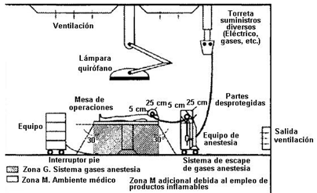
PELIGROS Y RIESGO ELÉCTRICO POR ELECTROCIRUGÍA
SEGURIDADES Y PRECAUCIONES ESPECIALES PARA EVITAR INCENDIOS Y EXPLOSIONES
Para los quirófanos en los que se empleen mezclas anestésicas gaseosas o agentes desinfectantes inflamables, la figura muestra las zonas G y M, que deberán ser consideradas como zonas de la Clase I; Zona 1 y Clase 1; Zona 2, respectivamente, conforme a lo establecido en la ITC-BT-29.
Los suelos de los quirófanos serán del tipo anti-electrostático y su resistencia de aislamiento no deberá exceder de 1MΩ, salvo que se asegure que un valor superior (pero siempre inferior a 100MΩ) no favorezca la acumulación de cargas electrostáticas peligrosas.
Notes:
117

Slide 118
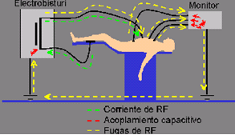
PELIGROS Y RIESGO ELÉCTRICO POR ELECTROCIRUGÍA
MEDIDAS DE SEGURIDAD EN EL USO DEL ELECTROBISTURÍ
En electrocirugía se manejan frecuencias en el órden de los MHz y potencias de cientos de Watts,por lo tanto la presencia de caminos alternativos pueden, causar quemaduras en el paciente
Medidas de seguridad:
  Acoplamiento entre electrodo de salida del EB y tierra.- evita el acoplamiento capacitivo entre el circuito de salida del electrobisturí (EB) y tierra y otro entre la entrada del monitor y tierra, el color amarillo indica el camino que toma la corriente
Notes:
118

Slide 119
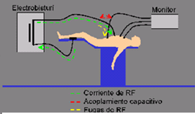
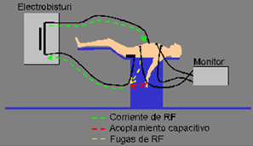
PELIGROS Y RIESGO ELÉCTRICO POR ELECTROCIRUGÍA
MEDIDAS DE SEGURIDAD EN EL USO DEL ELECTROBISTURÍ
Camino de retorno de menor impedancia para la corriente de RF .- permitirá trabajar con una menor tensión reduciendo así la probabilidad de quemaduras. (normalmentese reudce colocando una placa bajo el glúteo del paciente)
Acoplamiento entre electrodo activo del EB y el cable del paciente .- reduce el acoplamiento capacitivo por proximidad del EB y el cable del monitor cardiaco del paciente
Notes:
119

Slide 120
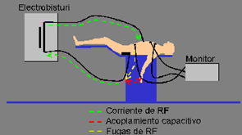
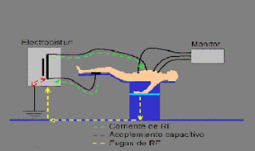
PELIGROS Y RIESGO ELÉCTRICO POR ELECTROCIRUGÍA
MEDIDAS DE SEGURIDAD EN EL USO DEL ELECTROBISTURÍ
Acoplamiento entre electrodo de retorno del EB y el cable del paciente.- este acoplamiento se produce entre el electrodo de retorno del EB y el cable del monitor cardiaco del paciente, con lo cual la recomendación es mantener los cables de ambos equipos lo suficientemente alejados para evitar recorridos paralelos entre estos. Para lo cual se sugiere que los cables de los equipos se encuentren alejados
Notes:
120

Slide 121
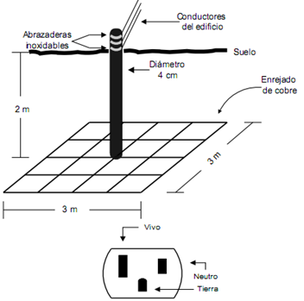
PELIGROS Y RIESGO ELÉCTRICO POR ELECTROCIRUGÍA
PROTECCIÓN EN LAS INSTALACIONES ELÉCTRICAS
CONEXIÓN A TIERRA
Consiste principalmente en conectar a tierra los gabinetes y partes más accesibles de los aparatos electromédicos. De modo tal que si el conductor vivo hace contacto con el gabinete, la corriente de falla se derivará a tierra.
Un buen ejemplo es utilizar un enrejado de cobre de 3x3 m, enterrado a 2 m de profundidad en cuyo centro se encuentra una barra de cobre de 4 cm de diámetro al cual se deben fijar por medio de abrazaderas inoxidables los conductores de tierra procedentes del edificio. Dicha instalación soporta corrientes de hasta 100 A.
Notes:
121

Slide 122
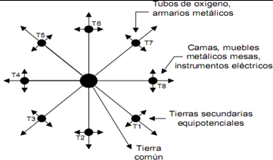
PELIGROS Y RIESGO ELÉCTRICO POR ELECTROCIRUGÍA
PROTECCIÓN EN LAS INSTALACIONES ELÉCTRICAS
Para minimizar aún más el riesgo se utiliza el sistema denominado “copo de nieve” para eliminar cualquier posible desbalance resistivo del sistema. La configuración “copo de nieve” consiste en cablear todos los tomacorrientes de un ambiente a un punto común.
Notes:
122

Slide 123
PELIGROS Y RIESGO ELÉCTRICO POR ELECTROCIRUGÍA
PRUEBAS DE SEGURIDAD EN EQUIPO BIOMÉDICO E INSTALACIONES ELÉCTRICAS
Tales pruebas pueden realizarse entre diferentes puntos (partes) del equipo, para brindarle mayor seguridad tanto a los operarios como a los pacientes (con especial cuidado a los que controlan o monitorean alguna función por medio de corriente )
  Pruebas de aislamiento entre línea de alimentación y los elementos expuestos del instrumento.
  Prueba de la correcta puesta a tierra del gabinete.
  Prueba de aislamiento entre canales (entre terminales conectadas al paciente).
  Prueba de aislamiento entre canal y el gabinete.
  Aislamiento entre fase y neutro del cordón de alimentación y tierra (fase- tierra, neutro-tierra).
Notes:
123

Slide 124
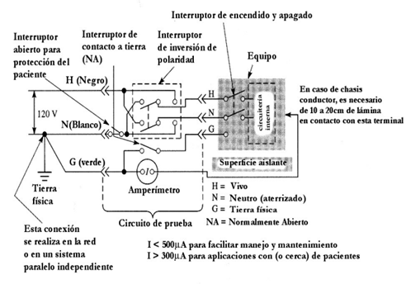
PELIGROS Y RIESGO ELÉCTRICO POR ELECTROCIRUGÍA
CORRIENTE DE FUGA A TIERRA DESDE EL GABINETE
No debe ser mayor a 500µA para equipos que no van directamente conectados al paciente.
No debe exceder de los 300µA para equipos que se ocupen en el monitoreo de bio-potenciales del paciente.
Estos límites son de corriente RMS para señales sinusoidales desde CD hasta 1KHz.
Notes:
124

Slide 125
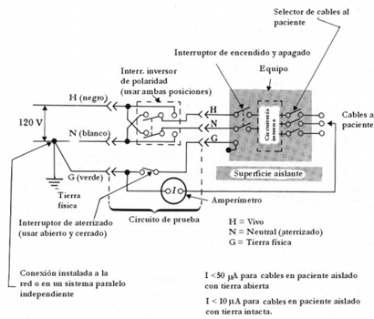
FUGAS A TIERRA DESDE EL PANEL DEL PACIENTE
La medición de esta corriente de fuga se lleva a cabo tomando las lecturas entre todas las terminales que van al paciente (por medio del selector de derivaciones, de un ECG por ejemplo) con respecto a tierra.
La corriente de fuga debe ser menor a 50µA para equipos con cables aislados del paciente y con la tierra abierta; y menor de 10µA para equipos con cables aislados del paciente y con la tierra conectada.
Notes:
125

Slide 126
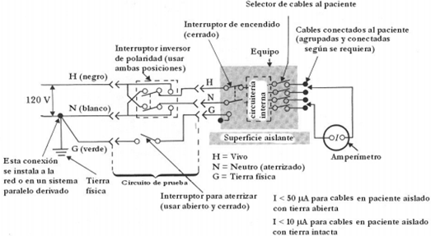
PELIGROS Y RIESGO ELÉCTRICO POR ELECTROCIRUGÍA
CORRIENTE DE FUGA ENTRE LOS CABLES CONECTADOS AL PACIENTE
Esta corriente de fuga es importante porque estos cables presentan contactos con baja impedancia.
El límite de esta corriente de fuga en pacientes debe ser de 50µA. Los pacientes con cables aislados deben tener corrientes de fuga menores a los 10µA. Únicamente en paciente con cables aislados se pueden conectar catéteres o electrodos que haga contacto con el corazón
La corriente de fuga se mide entre pares de cables, para luego ir midiendo los cables tomando cada uno con respecto a los demás.
Notes:
126

Slide 127
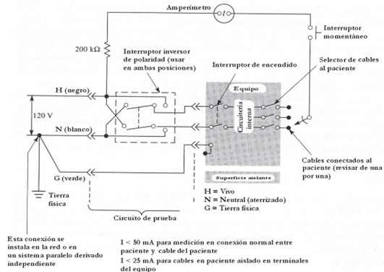
PELIGROS Y RIESGO ELÉCTRICO POR ELECTROCIRUGÍA
AISLAMIENTO
DE LA FUENTE DE PODER
Se debe medir la corriente de fuga que pudiera pasar a través de las cargas del paciente a tierra causada por la fuente de alimentación.
Esta corriente de fuga es llamada corriente de aislamiento o corriente de riesgo y debe ser menor de 50µA.
Notes:
127

Slide 128
PELIGROS Y RIESGO ELÉCTRICO POR ELECTROCIRUGÍA
PRUEBAS DE LAS INSTALACIONES ELÉCTRICAS
PRUEBA DEL SISTEMA DE TIERRA
  Para corroborar la eficiencia del sistema de conexión a tierra se utilizan generalmente tres pruebas:
  La medición de los 0.05ohms mencionados en la sección anterior debe realizarse con un instrumento que proporcione 20A a 60 o 50 Hz a baja tensión (3 o 6 V)
  La diferencia de potencial entre tierra y el polo neutro no debe exceder los 6V, y se miden con un multímetro estándar.
Notes:
128

Slide 129
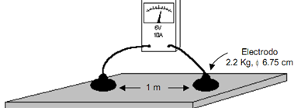
PELIGROS Y RIESGO ELÉCTRICO POR ELECTROCIRUGÍA
PRUEBAS DE LAS INSTALACIONES ELÉCTRICAS
PISO CONDUCTOR
Para evitar la formación de cargas electrostáticas, las salas de cuidados intensivos, quirófanos, cámaras hiperbáricas y cualquier otro que tenga relación con el equipo electromédico, es necesario cubrir el piso con un material moderadamente conductor, que además servirá para lograr una derivación a tierra mas segura y puede actuar como pantalla de RF.
Para la medición de la resistencia del piso se utiliza un megóhmetro que trabaje a 10A y 6V aproximadamente, se colocan dos electrodos de 2.2Kg y 6.75cm de diámetro separados 1m como se observa en la figura , el valor promedio obtenido de cinco o más mediciones debe encontrarse entre 25 kΩ y 1 MΩ, la resistencia entre tierra y el piso conductor también se encuentra dentro de estos valores promedio.
Notes:
129

Slide 130
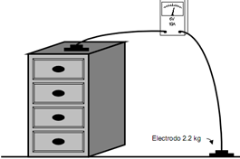
PELIGROS Y RIESGO ELÉCTRICO POR ELECTROCIRUGÍA
PRUEBAS DE LAS INSTALACIONES ELÉCTRICAS
PRUEBA DE PUESTA A TIERRA DE MUEBLES FIJOS O RODANTES
Esta prueba requiere de un instrumento con características similares al de la sección de piso conductor.
Los muebles fijos, accesorios de servicio, camillas, mesas de operación etc. Deben poseer entre la zona de apoyo y las zonas conductoras más accesibles una resistencia no mayor que 250 kΩ.
Las mediciones deben realizarse tomando la resistencia entre las partes accesibles de dichos objetos y un electrodo colocado a 1m del pie de los mismos, como lo muestra la figura.
Notes:
130

Slide 131
CAPÍTULO 6
CLASIFICACIÓN DE LOS EQUIPOS MÉDICOS Y DEFINICIÓN DE SALAS POR GRUPOS DE APLICACIÓN MÉDICA

Slide 132
CLASIFICACIÓN DE LOS EQUIPOS MÉDICOS Y DEFINICIÓN DE SALAS POR GRUPOS DE APLICACIÓN MÉDICA
La prueba de seguridad eléctrica verifica que el equipo está en correspondencia con las regulaciones y requerimientos de seguridad.
Se los ha separado en los siguientes grupos:
  Según el tipo de protección para descargas eléctricas.
  Según el nivel de protección para descargas eléctricas.
  Según el tipo de sala por grupos de aplicación médica.

Slide 133
CLASIFICACIÓN DE LOS EQUIPOS MÉDICOS Y DEFINICIÓN DE SALAS POR GRUPOS DE APLICACIÓN MÉDICA
Según el tipo de protección para descargas eléctricas.
Protección de tipo I:
  Son equipos en el que la protección contra descargas eléctricas no se basa únicamente en el aislamiento básico.
  Pueden tener aislamiento doble o aislamiento reforzado.
  Pueden tener partes funcionando a muy baja tensión por seguridad o partes accesibles protegidas por una impedancia de protección.
  Incluye una medida de seguridad adicional referente a:
    Conexionado del equipo.
    Conductor de protección a tierra.
    Parte del cableado fijo de la instalación.

Slide 134
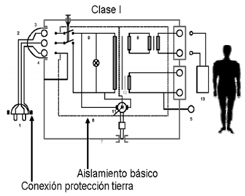
CLASIFICACIÓN DE LOS EQUIPOS MÉDICOS Y DEFINICIÓN DE SALAS POR GRUPOS DE APLICACIÓN MÉDICA
Según el tipo de protección para descargas eléctricas.
Protección de clase I

Slide 135
CLASIFICACIÓN DE LOS EQUIPOS MÉDICOS Y DEFINICIÓN DE SALAS POR GRUPOS DE APLICACIÓN MÉDICA
Según el tipo de protección para descargas eléctricas.
Protección de tipo II:
Son equipos que incluye medidas de seguridad adicionales tales como:
  Aislamiento doble o aislamiento reforzado,
  No existiendo provisión de puesta a tierra.
  Se confía en las condiciones de la instalación.
  Los equipos de Clase II con envolvente aislante, la cual deberá ser duradera y continua que rodee todas las partes conductoras.

Slide 136
CLASIFICACIÓN DE LOS EQUIPOS MÉDICOS Y DEFINICIÓN DE SALAS POR GRUPOS DE APLICACIÓN MÉDICA
Según el tipo de protección para descargas eléctricas.
Si un equipo de Clase II con pantallas internas aisladas es suministrado con un cable de alimentación que tenga tres conductores el tercer conductor se deberá usar únicamente como tierra funcional para esas pantallas y deberá ser de color verde y amarillo.
El aislamiento de tales pantallas internas y de todo el cableado interno conectado a ellas deberá ser aislamiento doble o aislamiento reforzado.

Slide 137
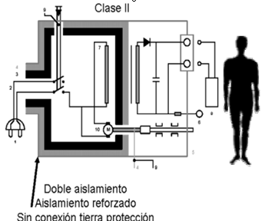
CLASIFICACIÓN DE LOS EQUIPOS MÉDICOS Y DEFINICIÓN DE SALAS POR GRUPOS DE APLICACIÓN MÉDICA
Según el tipo de protección para descargas eléctricas.
Protección de clase II

Slide 138
CLASIFICACIÓN DE LOS EQUIPOS MÉDICOS Y DEFINICIÓN DE SALAS POR GRUPOS DE APLICACIÓN MÉDICA
Según el tipo de protección para descargas eléctricas.
Protección de tipo III:
  Son equipos en los que la protección contra las descargas eléctricas se basa en emplear una tensión de alimentación pequeña, de hasta 24V en corriente alterna y de 50V en corriente continua.
  Se puede usar transformadores para reducir el voltaje en corriente alterna, o usar baterías o pilas en corriente continua.
  Los equipos de Clase III deberán estar provistos con envolvente metálica, envolvente conductora prácticamente continua.

Slide 139
CLASIFICACIÓN DE LOS EQUIPOS MÉDICOS Y DEFINICIÓN DE SALAS POR GRUPOS DE APLICACIÓN MÉDICA
Según el nivel de protección para descargas eléctricas
Equipo tipo B:
  Son equipos con una protección contra descargas eléctricas, particularmente con:
    Corriente de fuga permisible.
    Fiabilidad de la conexión a tierra si la hubiese.
  Las corrientes de fuga de los pacientes deberán (instrucciones del fabricantes) ser medidas desde:
    Todas las conexiones de paciente conectadas entre sí
    Las conexiones con las partes aplicables cargadas.

Slide 140
CLASIFICACIÓN DE LOS EQUIPOS MÉDICOS Y DEFINICIÓN DE SALAS POR GRUPOS DE APLICACIÓN MÉDICA
Según el nivel de protección para descargas eléctricas
Equipo tipo BF:
  Son equipos de tipo B, con parte aplicable de tipo F; flotante, parte aplicable aislada de todas las otras partes del equipo.
  La corriente máxima permitida en estos equipos es de 100 μA.
  En equipos de Tipo BF, las corrientes de fuga de todos los pacientes deberá ser medida:
    Desde y hacia todas las conexiones de paciente de cada función de la parte aplicable conectadas entre sí.
    Con las partes aplicables cargadas de acuerdo con las instrucciones del fabricante.

Slide 141
CLASIFICACIÓN DE LOS EQUIPOS MÉDICOS Y DEFINICIÓN DE SALAS POR GRUPOS DE APLICACIÓN MÉDICA
Según el nivel de protección para descargas eléctricas
Equipo tipo CF:
  Son equipos con mayor grado de protección contra descargas eléctricas, que el equipo tipo BF, particularmente en relación con la corriente de fuga permisible, y dispone de una parte aplicable tipo F.
  La corriente máxima permitida en estos equipos es de 10 μA.
  En equipos de tipo CF, corrientes de fuga de todos los pacientes deberá ser medida desde y hacia cada conexión de paciente por turno.
  Los equipos previstos para aplicación cardiaca directa deberán ser de tipo CF, y podrán tener si las necesitan partes aplicables de tipo B y BF.

Slide 142
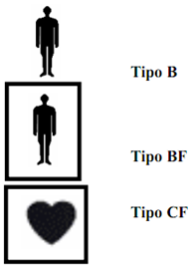
CLASIFICACIÓN DE LOS EQUIPOS MÉDICOS Y DEFINICIÓN DE SALAS POR GRUPOS DE APLICACIÓN MÉDICA
Según el nivel de protección para descargas eléctricas
Símbolos para identificar el tipo de equipo electromédico de acuerdo al nivel de protección

Slide 143
CLASIFICACIÓN DE LOS EQUIPOS MÉDICOS Y DEFINICIÓN DE SALAS POR GRUPOS DE APLICACIÓN MÉDICA
Según el nivel de protección para descargas eléctricas
Los equipos de Tipo B y Tipo BF pueden ser de Clase I, Clase II o Clase III.
Los valores permitidos de corriente de fuga es de 0,1 mA en condiciones normales y de 0,5 mA en condiciones de fallo.
Los equipos de Tipo CF únicamente pueden ser de Clase I o Clase II.
Los valores permitidos de corriente de fuga es de 0,01 mA en condiciones normales y de 0,05 mA en condiciones de fallo.

Slide 144
CLASIFICACIÓN DE LOS EQUIPOS MÉDICOS Y DEFINICIÓN DE SALAS POR GRUPOS DE APLICACIÓN MÉDICA
Según el tipo de sala por grupos de aplicación médica.
Grupo de aplicación 0:
  Son aquellas en donde no se emplean, durante el examen o el tratamiento, aparatos o dispositivos electromédicos.
  Se utilizan equipos electromédicos que se alimenten exclusivamente mediante baterías y que no apliquen electrodos sobre el paciente.
  En este grupo de aplicación se acepta la desconexión automática del suministro de energía.

Slide 145
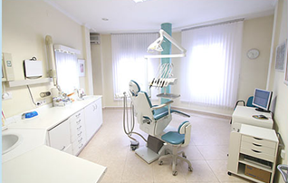
CLASIFICACIÓN DE LOS EQUIPOS MÉDICOS Y DEFINICIÓN DE SALAS POR GRUPOS DE APLICACIÓN MÉDICA
Según el tipo de sala por grupos de aplicación médica.
Ejemplo de sala de grupo de aplicación tipo 0

Slide 146
CLASIFICACIÓN DE LOS EQUIPOS MÉDICOS Y DEFINICIÓN DE SALAS POR GRUPOS DE APLICACIÓN MÉDICA
Según el tipo de sala por grupos de aplicación médica.
Grupo de aplicación I:
  Son aquellas en donde se utilizan equipos electromédicos conectados a la red y los pacientes entren en contacto durante el examen o el tratamiento.
  Dichos exámenes y/o tratamientos pueden interrumpirse y repetirse sin implicar riesgos para el paciente.
  En este grupo de aplicación se acepta la desconexión automática del suministro de energía, cuando exista una falla eléctrica a masa o a tierra, o por un corte de la red general.
  Sin embargo, ante el corte de la red general, todos o algunos tomacorrientes deben estar alimentados por el sistema de generación de emergencia en 15 segundos como máximo.

Slide 147
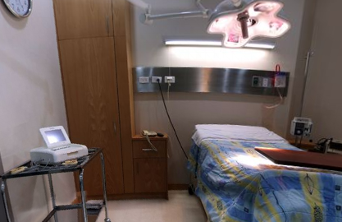
CLASIFICACIÓN DE LOS EQUIPOS MÉDICOS Y DEFINICIÓN DE SALAS POR GRUPOS DE APLICACIÓN MÉDICA
Según el tipo de sala por grupos de aplicación médica.
Ejemplo de sala de grupo de aplicación tipo 1

Slide 148
CLASIFICACIÓN DE LOS EQUIPOS MÉDICOS Y DEFINICIÓN DE SALAS POR GRUPOS DE APLICACIÓN MÉDICA
Según el tipo de sala por grupos de aplicación médica.
Grupo de aplicación 2:
Son aquellas en donde se utilizan equipos electromédicos conectados a la red que sirven para intervenciones quirúrgicas o para mediciones corpóreas de interés vital.
Los exámenes o los tratamientos no pueden interrumpirse ni repetirse, sin que impliquen un riesgo para el paciente.
En este grupo de aplicación los equipos deben poder seguir operando ante una falla eléctrica a masa o a tierra, y/o ante un corte en el suministro de la red de distribución pública.

Slide 149
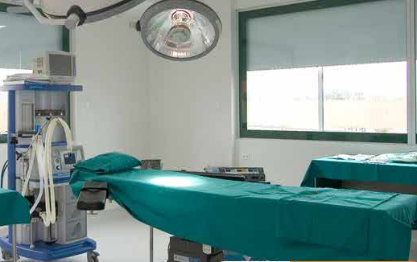
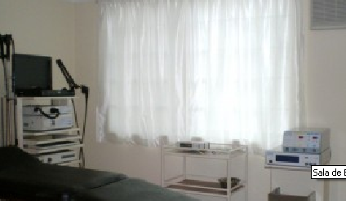
CLASIFICACIÓN DE LOS EQUIPOS MÉDICOS Y DEFINICIÓN DE SALAS POR GRUPOS DE APLICACIÓN MÉDICA
Según el tipo de sala por grupos de aplicación médica.
Ejemplo de sala de grupo de aplicación tipo 2

Slide 150
CLASIFICACIÓN DE LOS EQUIPOS MÉDICOS Y DEFINICIÓN DE SALAS POR GRUPOS DE APLICACIÓN MÉDICA
Según el tipo de sala por grupos de aplicación médica.
Según las normas nacionales e internacionales una sala del grupo 2 se caracteriza por los siguientes parámetros:
    Red de alimentación del tipo IT
    Correcta puesta a tierra
    Servicio ininterrumpido de energía

Slide 151
CLASIFICACIÓN DE LOS EQUIPOS MÉDICOS Y DEFINICIÓN DE SALAS POR GRUPOS DE APLICACIÓN MÉDICA
Según el tipo de sala por grupos de aplicación médica.
Red de aplicación del tipo IT:
Estas redes se caracterizan por no tener un neutro conectado a tierra y de disponer de un transformador de aislamiento también denominado barrera galvánica.
Se requiere al menos un sistema IT para cada grupo de salas.
Se debe suministrar circuitos individuales para múltiples tomacorrientes.
Las primeras fallas no deben generar la desconexión del sistema.
Este tipo de instalaciones se la usan en instalaciones hospitalarias debido a que en estos sitios la seguridad física tanto de equipos como de pacientes es una prioridad.
Este tipo de sistemas garantizan el funcionamiento aunque se haya presentado una falla de primer orden en el sistema.
La corriente producida en la primera falla no ocasiona peligro a la vida humana ya que son valores despreciables.

Slide 152
CLASIFICACIÓN DE LOS EQUIPOS MÉDICOS Y DEFINICIÓN DE SALAS POR GRUPOS DE APLICACIÓN MÉDICA
Según el tipo de sala por grupos de aplicación médica.
En la figura se observa que si el paciente o el personal médico de cirugía toca alguno de los terminales, la diferencia de potencial con respecto a tierra es de 0 V, es decir, no circulará corriente a través de estas personas.
En el caso de no existir el transformador de aislamiento, y el paciente o el personal médico de cirugía toca uno de los bornes vivos, circulará por ellos una corriente eléctrica provocando así un shock eléctrico.
Al no existir una red IT para las conexiones de los aparatos médicos, se corre el riesgo que ante cualquier falla interna que posea el instrumento, se produzcan corrientes eléctricas de valores que pondrían en peligro la seguridad del paciente y del personal que maneja el equipo.

Slide 153
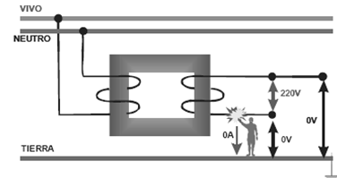
CLASIFICACIÓN DE LOS EQUIPOS MÉDICOS Y DEFINICIÓN DE SALAS POR GRUPOS DE APLICACIÓN MÉDICA
Según el tipo de sala por grupos de aplicación médica.
Tipo de red IT

Slide 154
CLASIFICACIÓN DE LOS EQUIPOS MÉDICOS Y DEFINICIÓN DE SALAS POR GRUPOS DE APLICACIÓN MÉDICA
Según el tipo de sala por grupos de aplicación médica.
Puesta a tierra:
Una conexión de baja impedancia conectada desde los equipos y objetos metálicos a tierra minimiza los peligros para el operador en caso de que el equipo tenga alguna falla.
Se establecerse un camino para la descarga estática.
En las salas de tipo 2 es muy importante evitar las descargas estáticas que pueden producirse por frotamiento, ya que en el caso de pacientes con agujas o catéteres pueden producirse un camino para la descarga por ese camino, produciendo así un microshock.
En el entorno hospitalario coexisten varios sistemas independientes de distribución de energía que pueden tener interferencia de tipo electromagnético entre si de manera electromagnética o a través de la red de distribución.
Para evitar este tipo de inconvenientes con los equipos médicos es mejor que el camino de tierra de estos sea independiente de los otros sistemas que se encuentran dentro del entorno hospitalario, es decir que exista solo un punto de retorno.

Slide 155
CLASIFICACIÓN DE LOS EQUIPOS MÉDICOS Y DEFINICIÓN DE SALAS POR GRUPOS DE APLICACIÓN MÉDICA
Según el tipo de sala por grupos de aplicación médica.
Servicio ininterrumpido de energía:
Toda sala del grupo 2 debe garantizar su servicio ininterrumpido durante una cirugía.
Estas salas además de ser alimentadas por el proveedor de energía, debe disponer de sistemas internos de alimentación para generar su propia energía como por ejemplo sistemas de baterías UPS.
Por este motivo, ciertos tipos de salas pueden estar asignados a varios grupos de aplicación.
La mayoría de las veces al planificar la instalación eléctrica de un hospital, no es posible determinar que tipos de equipos electromédicos se utilizarán.
Por ello, no debería hacerse uso del grupo de aplicación 0.

Slide 156
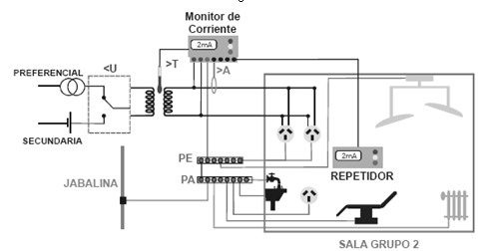
CLASIFICACIÓN DE LOS EQUIPOS MÉDICOS Y DEFINICIÓN DE SALAS POR GRUPOS DE APLICACIÓN MÉDICA
Según el tipo de sala por grupos de aplicación médica.
En la figura podemos observar cual es el esquema correcto de una alimentación de una sala tipo 2.

Slide 157
CONCLUSIONES Y RECOMENDACIONES
Si se cumplen en las instituciones médicas las técnicas mostradas en los sistemas mencionados de protección se podrían minimizar en gran cantidad los accidentes en los quirófanos o en procedimientos mínimamente invasivos, protegiendo de esta manera la salud e integridad de los pacientes.
La seguridad eléctrica en hospitales depende de varios factores. Si tomamos en cuenta las recomendaciones anteriores, nuestra instalación eléctrica será de calidad y garantizará la seguridad de los usuarios, evitando los accidentes y las pérdidas de vidas humanas, así como el desperdicio de dinero.
Los hospitales están en la obligación de brindar al operador de los equipos una capacitación previa además del entrenamiento necesario para saber identificar un problema en el instrumento que utilizan para que sea reportado antes de que cause algún tipo de daño a los pacientes.

Slide 158
CONCLUSIONES Y RECOMENDACIONES
Durante la investigación de este proyecto nos encontramos con que en nuestro país no existe normativa aplicable para instalaciones médicas, las existentes tomadas en este proyecto son de otros países, nuestra recomendación es tomar en consideración las que existen es estos países e implementarlas teniendo un departamento de regulación que controle seguridad, eficiencia y concordancia para que todas estas normas se cumplan.
Los requisitos de estas normas deben ser incorporados como especificaciones de los procesos de planificación y proyecto de los equipos utilizados en las instalaciones médicas con el objeto de disminuir la cantidad de fallas a la hora de realizar las verificaciones de funcionamiento.

